Slide 1

POVPREČJA NIVOJEV V DVOJIŠKEM DREVESU
Fakulteta za matematiko in fiziko
december 2021
Martina Spasić

Slide 2
SPOMNIMO SE …
Dvojiško drevo je:
urejeno drevo s stopnjo vozlišč največ 2
bodisi prazno ali pa ga sestavlja koren, ki ima levo in desno poddrevo
levo in desno poddrevo sta spet dvojiški drevesi
K
L
D

Slide 3
PROBLEM
V nepraznem dvojiškem drevesu želimo izpisati
povprečno vrednost vozlišč na vsakem nivoju.

Slide 4
PRIMER
23
3
7
1
6
5
13
2

Slide 5
PRISTOP 1: ISKANJE V GLOBINO
1
Ideja: pregledamo vsako vejo, preden se
premaknemo na naslednjo
Časovna zahtevnost: O(n), n število vozlišč
Prostorska zahtevnost: O(h), h višina drevesa
2
6
3
5
7

Slide 6
PRISTOP 2: ISKANJE V ŠIRINO
1
Ideja: potujemo po posameznih nivojih, koren premaknemo
v vrsto, njegove sinove pa v pomožno vrsto
Časovna zahtevnost: O(n), n število vozlišč
Prostorska zahtevnost: O(m), m največje število
vozlišč na katerem koli nivoju
2
6
3
5
7

Slide 7

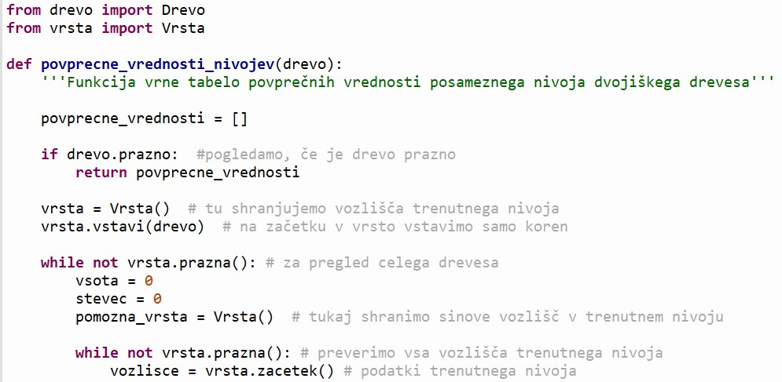

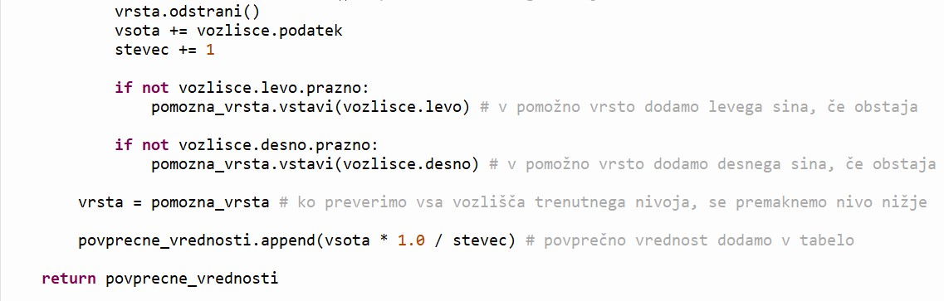
KODA

Slide 8
Hvala za pozornost!

